Slide 1
以資訊技術還原台指期權市場即時買賣報價資訊並分析套利機會，市場深度及市場效率之關聯

Slide 2
研究對象
台灣股票加權指數(TAIEX)為標的的 台灣選擇權市場和期貨市場
選擇權檔次是履約價最接近該日收盤指數的 正負三檔→最接近價平的檔次流動性較高並較具指標性
藉由探討災難發生前後的日內資料，應能看出股市巨幅改變對台灣選擇權期貨市場微結構的影響

Slide 3
利用委託單資料和虛擬交易所還原市場當時交易的狀況 →推得任何一個交易時間點的成交價量資訊，再加上未成交買賣單的價量分布
分析在不同市場狀況下，買賣委託單量對價格變化的影響，能更明確地定義出當時的市場深度

Slide 4
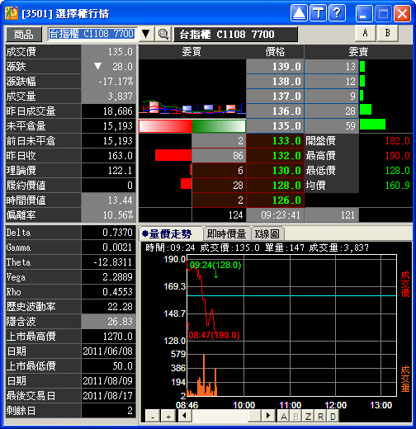
例如：
Notes:
這是從日盛期貨交易平台所擷取的即時交易資訊，現在時間09:24，最近的成交價是09:23:41的135元，目前公布的買價委託單是133元2張、132元86張、130元6張、128元28張、126元2張；賣價委託單是135元59張、136元28張、137元9張、138元12張、139元13張。我們可分析下委託單，例如100張市價買單，對成交價的影響。由圖一可知，此交易會買到59張135元、28張136元、9張137元、4張138元，也就是說買100張會讓成交價從135上升到138；而賣100張則會賣到2張133元、86張132元、6張130元、6張128元，也就是說100張市價賣單會讓成交價跌到128，這些資訊可讓我們更精確地分析不同數量的買賣單對成交價的影響。在我們的虛擬交易所程式不僅可以找出當時最佳五檔買賣價的報價和數量，也可窺得所有未成交委託單分布，並透過此新資訊，找出更適合的代理變數來描述市場深度。

Slide 5
成交資訊的篩選與整理
step1— 取出履約價最貼近該日收盤指數的正負三檔選擇權
step2—利用成交時間序列作排序
Step3—依成交資訊中的成交量作分類及統計
Step4— 依該委託單為買、賣方驅動來分類及統計

Slide 6
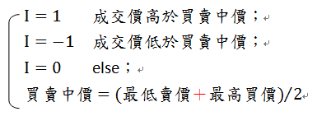
變數I
交易的買賣方向，用來區分該筆成交是由買方還是賣方觸動
Notes:
假設該日收盤指數為8215點，依照上述三個步驟作整理後，將可以得到履約價為8000、8100、8200、8300、8400、8500六個檔次的買權，依成交時間（買賣單搓合時間）的先後作排序的資訊，及不同成交量下，各累積有多少成交筆數的統計數字資訊。

Slide 7
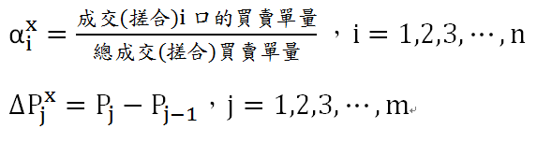

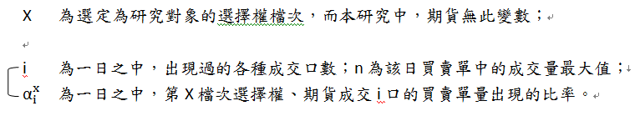

變數定義：

Slide 8
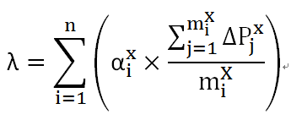

市場深度→
買、賣單觸動的不同成交量到底會造成該檔次多少價格變動效果的總合

Slide 9
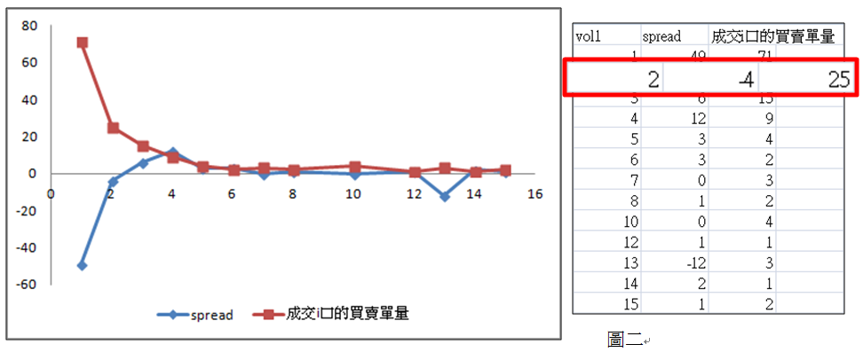
以2008年1月21日的台灣選擇權市場買權(X=7900)買方觸動成交資訊為例
Notes:
X軸上述定義的i。由圖中可以看出，其範圍從0~15不等，由於並不是每一種成交量的買賣單都會出現，因此在那些值之中，並沒有對應的y值資訊出現。同時，也可以看出成交量為5以下的成交筆數明顯較多，投資者一口氣下大筆買賣單的情況在當日較為少見。
上圖紅框中的數字依序為，該日成交量為2的成交筆數有25筆，同時也是y軸代表的成交(搓合)i口的買賣單量，而其累加的價差和(如上圖中的spread)，也就是上述定義的，為(-4)。

Slide 10
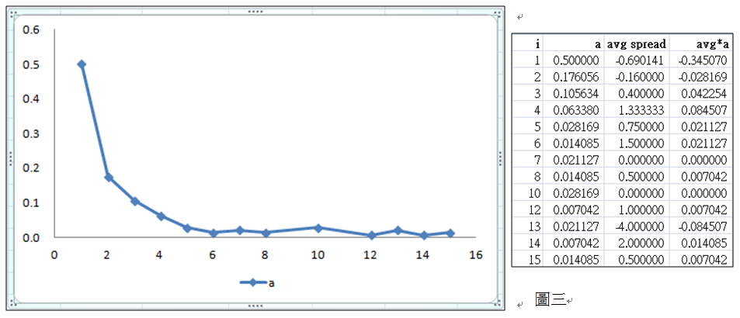

2008年1月21日的台灣選擇權市場買權(X=7900)買方觸動成交資訊為例
Notes:
上圖為的分布狀況，X軸為i。從圖中可以明顯看出該日成交量為5以下的成交單出現次數比率較多，由於是對成交的買賣單量做機率化的處理，因此同圖三推得的結果一致。

Slide 11
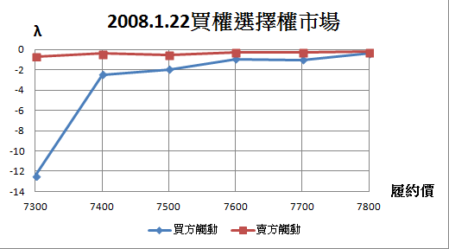
實證結果
Notes:
由圖六可以看出，各檔次的買權市場深度買賣方觸動的關係相同；皆為賣方觸動價格波動<買方觸動價格波動，也就是賣方觸動的市場深度 >買方觸動的市場深度；其中7300檔次的差距最為顯著。
推斷由於該日股市大跌6.51%至7581點，因此空頭力道強勁，賣方觸動的市場深度較深，符合現狀，尤其7500點以下的檔次，買權跌停鎖死，所以買方觸動的價格波動較大。

Slide 12
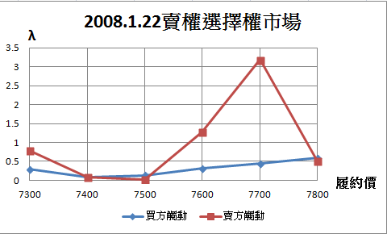
Notes:
由圖七可以看出，幾乎各檔次的買權市場深度買賣方觸動的關係相同，除了7500檔次外，但差距極小；皆為賣方觸動價格波動>買方觸動價格波動，也就是賣方觸動的市場深度 <買方觸動的市場深度，而7700檔次的差距最為顯著。推斷同買權市場，當日指數大跌，利於賣權多頭，符合該日狀況。
比較7500和7700檔次的成交價後，發現7700檔賣權在開市期間達到長時間漲停板，鎖死交易，因此賣方觸動的價格波動較大，市場深度較淺。

Slide 13
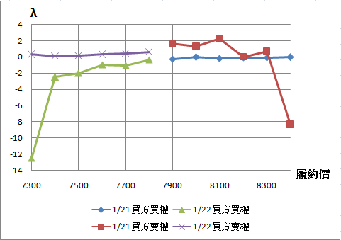
Notes:
整體看來，以21日買方觸動的選擇權市場來看，買權市場深度>賣權市場深度；而22日的選擇權市場則相反，賣權市場深度>買權市場深度。推論主要是因為賣權漲停鎖死交易，因此價格波動甚小，賣權市場深度較深。
以圖八來看，除了8400點的賣權外，選擇權的買方市場深度並無提前於21日反應22日的股價大幅下跌情形；21日的買權多頭市場深度仍深於賣權多頭市場深度；而22日也如當時股價情況，慘跌不利於買權多頭，因此賣權多頭市場深度>買權多頭市場深度。

Slide 14
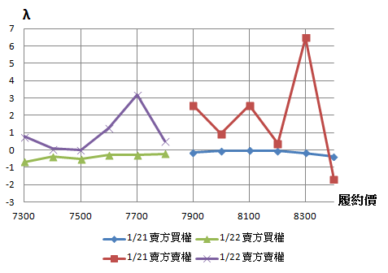
Notes:
整體看來，兩日賣方觸動的選擇權市場狀況相同，買權市場深度 >賣權市場深度。
推論買權市場的賣方市場深度已提前反應，由於22日股價大跌，不利於買權多頭，因此自21日起，買權空頭市場深度便明顯大於賣權空頭的市場深度；而此現象至22日仍持續反應。

Slide 15
套利筆數
利用Strike Price Convexity和Put-Call Future parity兩種套利策略在林威辰所建構的GPU套利下單程式進行找尋套利機會並下單的動作，得出當日可成功套利的筆數
取出2008年1月21日前後幾日當作重大事件發生日，將此與1月份其它平常日的套利筆數做比較
分析是否因為重大事件發生而市場波動變大，因而導致套利筆數增加
分析套利結果與市場深度的關聯性
Notes:
先前有提到2008年1月21日發生環球股災曾被喻為「黑色星期一」

Slide 16
重大事件對套利筆數的影響
套利筆數 | 2008/1/21 | 2008/1/22 | 2008/1/23 | 2008/1/24
Strike Price Convexity | 10445 | 8784 | 9637 | 8749
Put-Call Future parity | 3002 | 4782 | 4612 | 2991
表1 重大事件發生日套利筆數
套利筆數 | 2008/1/2 | 2008/1/4 | 2008/1/7 | 2008/1/8
Strike Price Convexity | 14408 | 11792 | 6821 | 17485
Put-Call Future parity | 6955 | 9562 | 5464 | 10213
表2 平常日套利筆數
Notes:
原本預期因為重大事件的影響而導致市場波動變大，產生錯價而導致套利筆數較平常增加，然後實驗結果發現套利筆數反而較平常日減少
2008年1月22日套利筆數明顯下降，2008年1月7日的套利筆數相較其他平常日下降許多

Slide 17

重大事件對套利筆數的影響
調查發現1月7日因為受到上周末美股重挫拖累，所以亞洲股市全面下跌，台股更首當其衝，指數重挫4.11%，故我們在此也將它歸類為大事件發生日
1月22日台股指數下跌6.51%
我們推測是否是因為漲跌幅限制而無法成交所以導致沒辦法套利
Notes:
漲跌幅限制是指證券交易所為了抑制過度投機行為，防止市場出現過分的暴漲暴跌，而在每天的交易中規定當日的證券交易價格在前一個交易日收盤價的基礎上上下波動的幅度，超過該範圍的報價將視為無效，不能成交

Slide 18
重大事件對套利筆數的影響
為了驗證是否真的觸及跌停板而導致套利機會減少，我們利用虛擬交易所讀取該日的買賣單進行撮合，取出成交量及成交價的資訊，再把每筆履約價的資料分開來，以每半個小時分別做出當天的成交價量序列圖
2008/1/22 臺指選擇權賣權
--履約價7400點

Slide 19
2008/1/22 臺指選擇權賣權
--履約價7100點
2008/1/22 臺指選擇權賣權
--履約價7200點
Notes:
我們發現在九點四十五分到十點十五分這個區間，三個履約價的選擇權的成交量皆很少，成交價也呈現持平的狀況，所以我們推斷當時因為跌停板所以呈現交易鎖死的情況，由此我們推測此為套利筆數減少的原因

Slide 20
套利筆數與市場深度之比較
由上一個部分我們得知2008年1月22日在九點四十五分到十點十五分這個區間，履約價7100、7200、7300、7400點的選擇權因為跌停板所以呈現交易鎖死的情況
所以我們做出這幾筆由買賣方觸動的賣權市場深度曲線圖

Slide 21
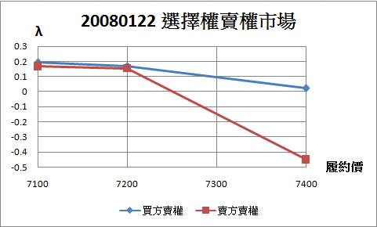
套利筆數與市場深度之比較
履約價7100、7200點買賣方賣權市場深度差異不大，而7400點賣方賣權明顯較買方買權深度為淺
推測臺股大跌利於賣權多頭，尤其以收盤價7581點接近的7400檔賣權最為顯著，導致該檔次達到漲停板鎖死交易
因此賣方賣權對市場價格的影響較大，市場深度較淺，且套利次數較小。
選擇權賣權市場深度

